Slide 1
Я – гражданин России
Классный час
5 класс

Slide 2
Вступление
ГРАЖДАНСТВЕННОСТЬ – нравственная позиция, выражающаяся в чувстве долга и ответственности человека перед гражданским коллективом, к которому он принадлежит: государство, семья, церковь, профессиональная или иная общность, в готовности отстаивать и защищать от всяких посягательств её права и интересы.

Slide 3
Вступление
ПАТРИОТИЗМ – преданность и любовь к своему отечеству, к своему народу и готовность к любым жертвам и подвигам во имя интересов своей Родины.

Slide 4
Герб России
ГЕРАЛЬДИКА – наука о гербах

Slide 5
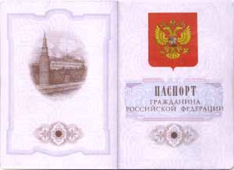
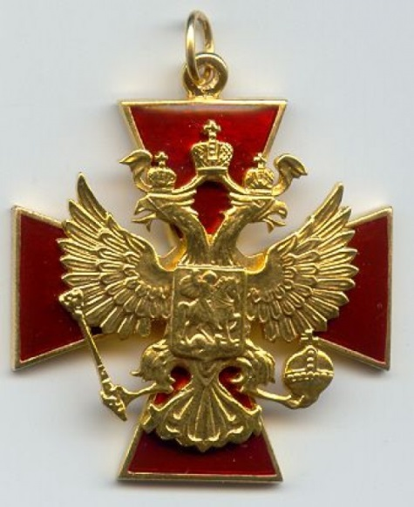
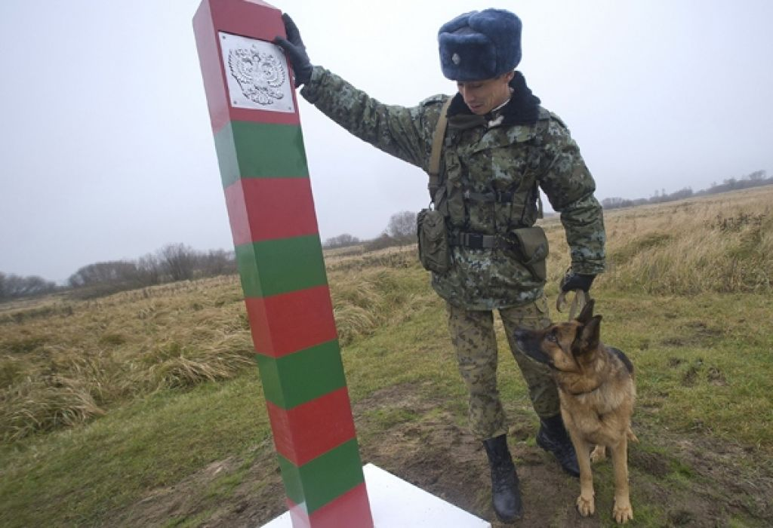
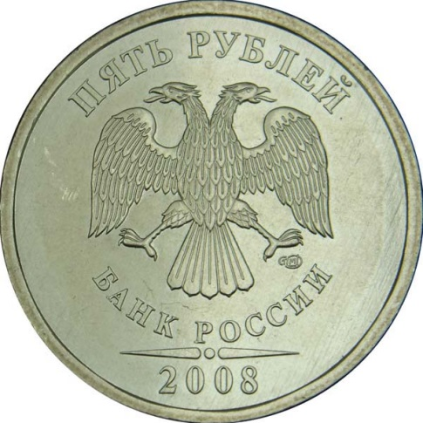
Герб России

Slide 6
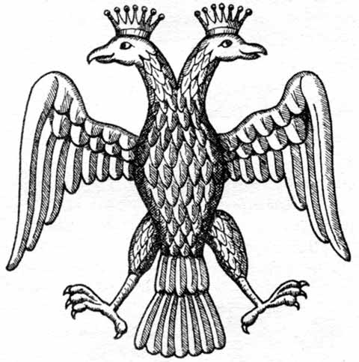
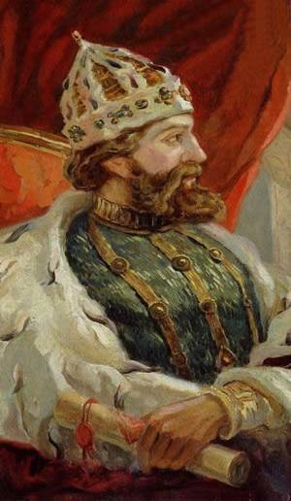
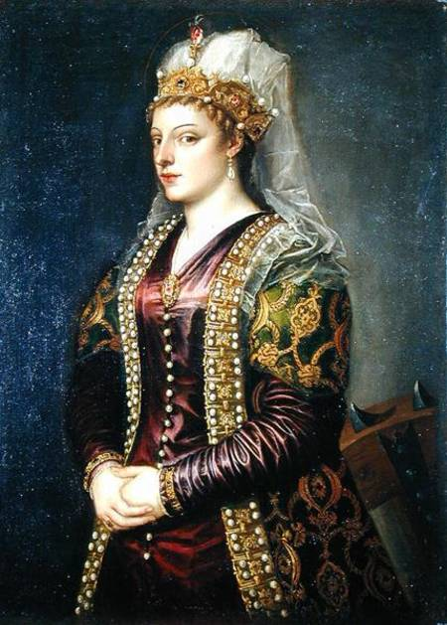
Герб России
Князь Иван III Васильевич
Софья Палеолог

Slide 7
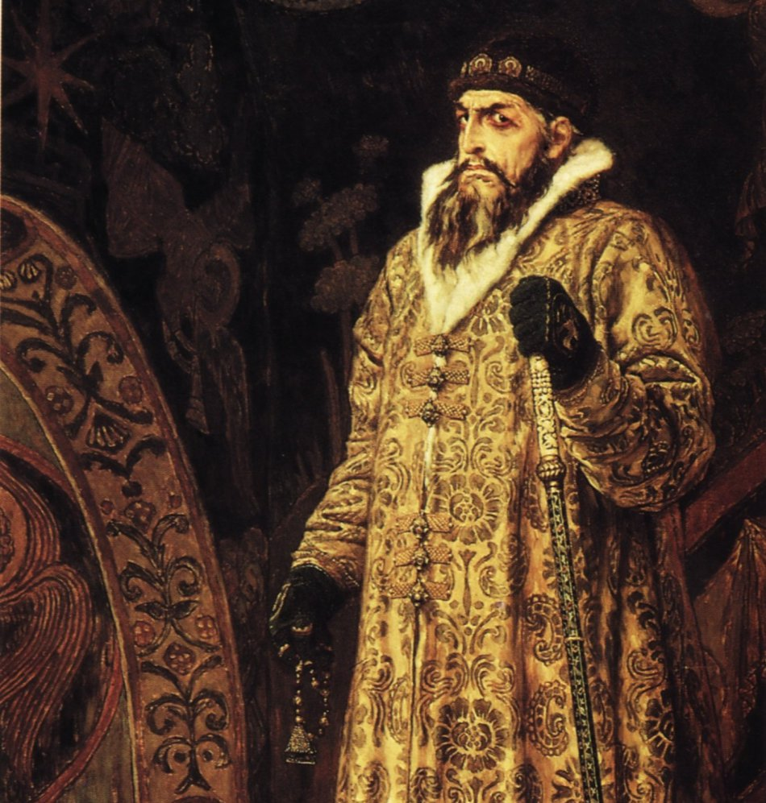
Герб России
При Иване IV
Грозном

Slide 8
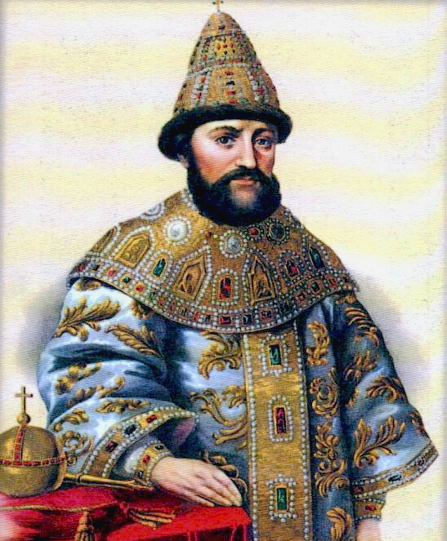
Герб России
При царе
Михаиле Федоровиче

Slide 9
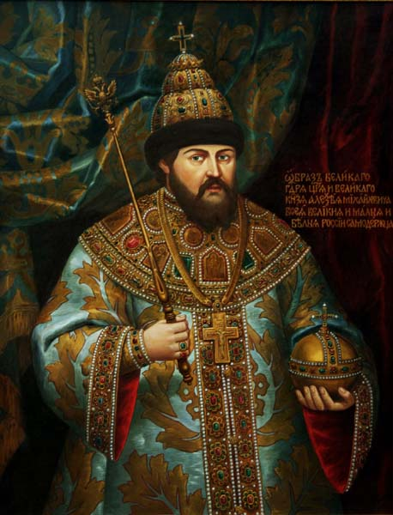
Герб России
При царе
Алексее Михайловиче

Slide 10
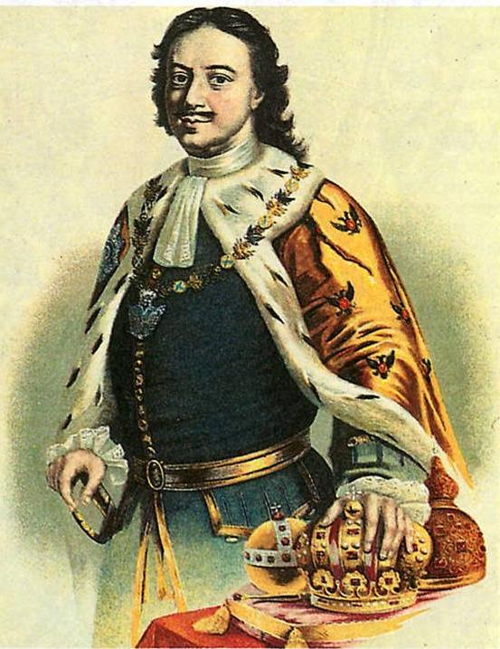
Герб России
При Петре I

Slide 11
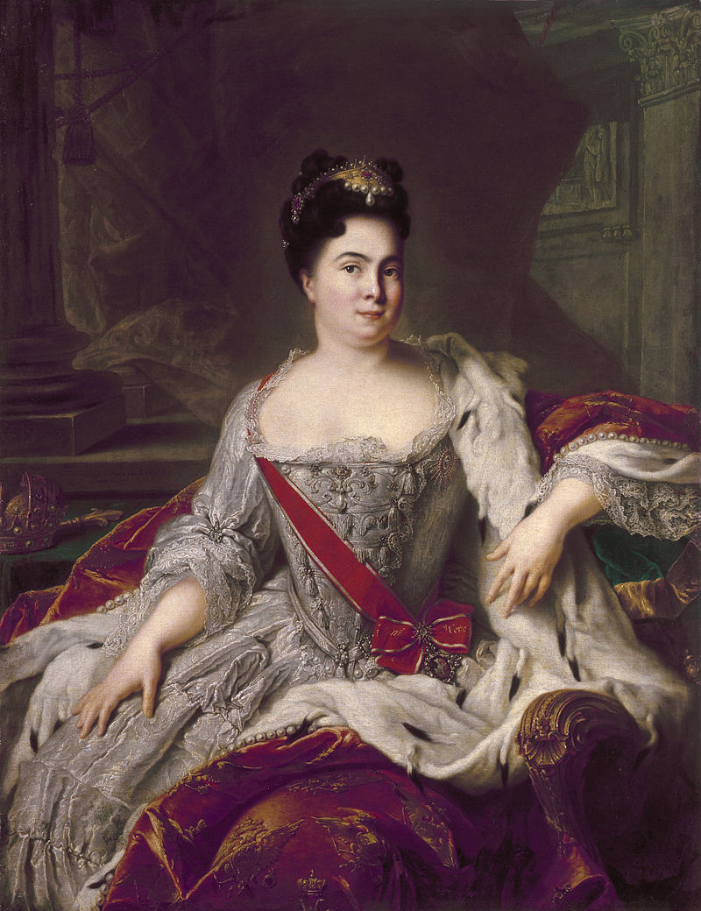
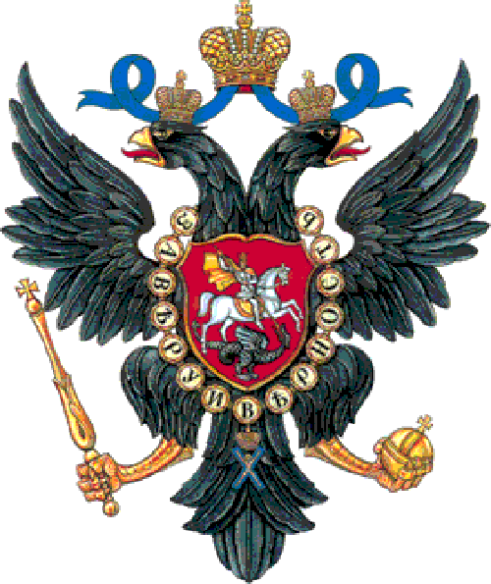
Герб России
При Екатерине I

Slide 12
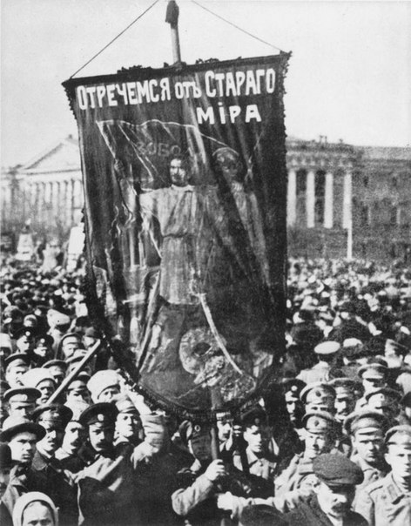
Герб России
После Февральской революции
После Октябрьской революции был отменен

Slide 13
Герб России
РСФСР 1918 г.
СССР 1923 г.

Slide 14
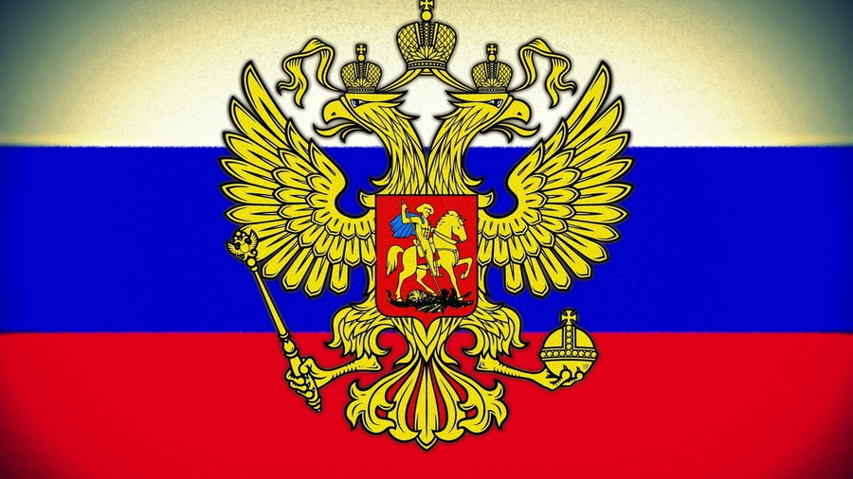
Герб России

Slide 15
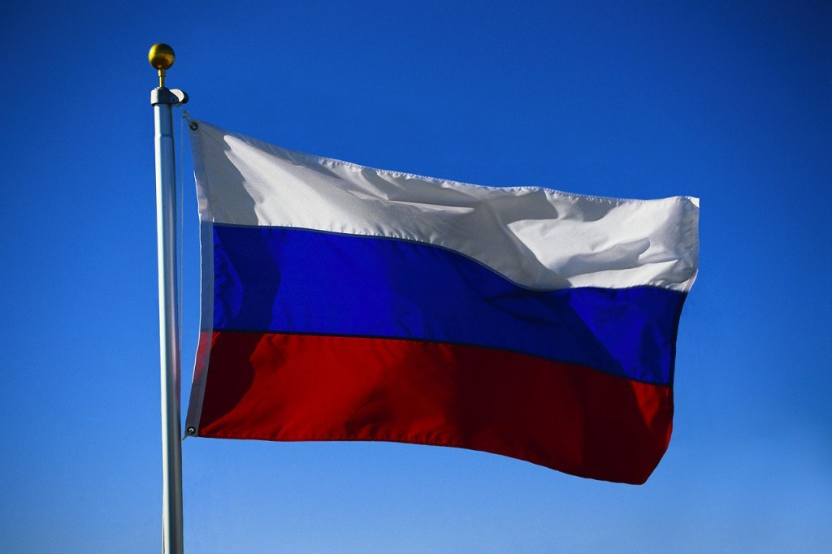
Государственный флаг РФ
ВЕКСИЛЛОЛОГИЯ – наука о флагах

Slide 16
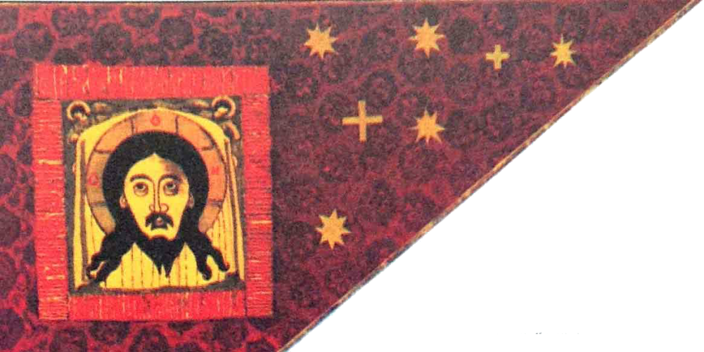
Государственный флаг РФ
«Всемилостивейший Спас», 1552 г.
Великий стяг
Ивана Грозного, 1560 г.
Гербовое знамя царя Алексея Михайловича, 1668 г.

Slide 17
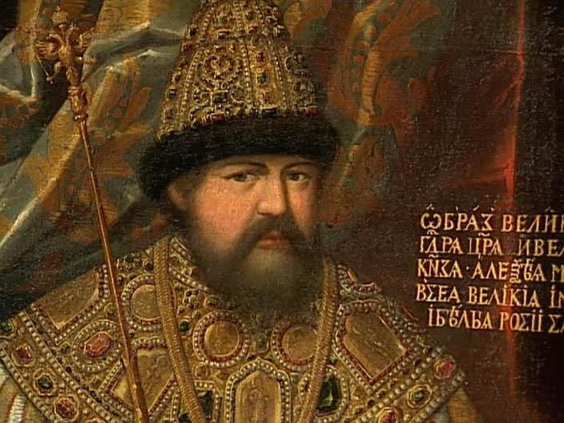
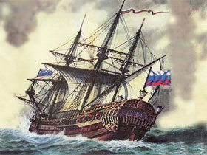
Государственный флаг РФ
Военный корабль «Орёл»
Алексей Михайлович Романов (Тишайший)

Slide 18
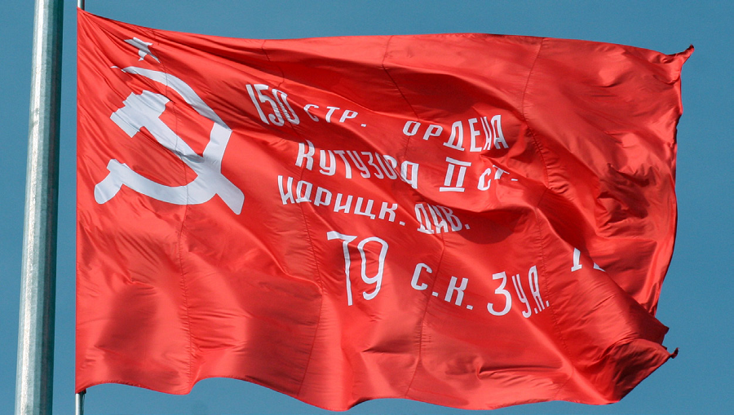
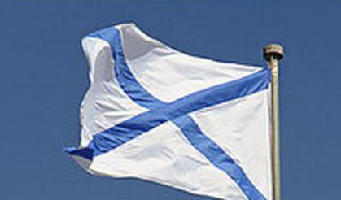
Государственный флаг РФ
Знамя Вооруженных сил России
Знамя Победы, 1945 г.
Знамя Военно-Морского Флота
России

Slide 19
Государственный гимн РФ
В соответствии с Федеральным конституционным законом
«О Государственном гимне Российской Федерации» от 22 марта 2001 года Государственным гимном России является музыкально-поэтическое произведение на музыку А. В. Александрова и стихи С. В. Михалкова.

Slide 20
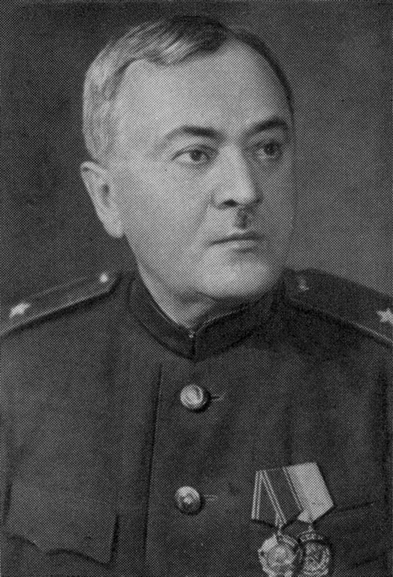
А. В. Александров
Александр Васильевич Александров 1883 – 1946
выдающийся советский композитор, хоровой дирижёр, хормейстер, педагог.
Народный артист СССР (1937), дважды лауреат Сталинской премии первой степени (1942, 1946), доктор искусствоведения (1940), профессор Московской консерватории (1922), генерал-майор (1943).
Автор музыки Гимна СССР и положенного на ту же мелодию Гимна Российской Федерации.

Slide 21
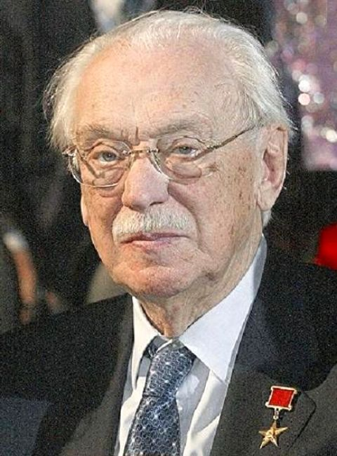
С. В. Михалков
Сергей Владимирович Михалков
1913 – 2009
советский русский писатель, поэт, баснописец, драматург, публицист, военный корреспондент, сценарист, общественный деятель, автор текстов гимнов Советского Союза и гимна Российской Федерации, председатель Союза писателей РСФСР, а с 1992 по 2008 г. г. – председатель Международного сообщества писательских союзов. Заслуженный деятель искусств РСФСР (1967). Наибольшую известность Михалкову принесли его произведения для детей.

Slide 22
Гимн
Торжественная песня, принятая как символ государственного или социального единства. Государственный гимн России. Студенческий гимн.
Вообще – хвалебная песня, музыкальное произведение. Гимн победителям.
Ожегов С.И. и Шведова Н.Ю.
Толковый словарь
русского языка. С. 130.

Slide 23
Государственные символы

Slide 24
Государственные символы

Slide 25
Литература и источники
Попова Г. П. Классные часы. Волгоград: Учитель, 2015.
Изображения: https://yandex.ru/images/
Википедия: https://ru.wikipedia.org/wiki/

